Slide 1
Конструирование
Из бумаги
«Голубь»

Slide 2
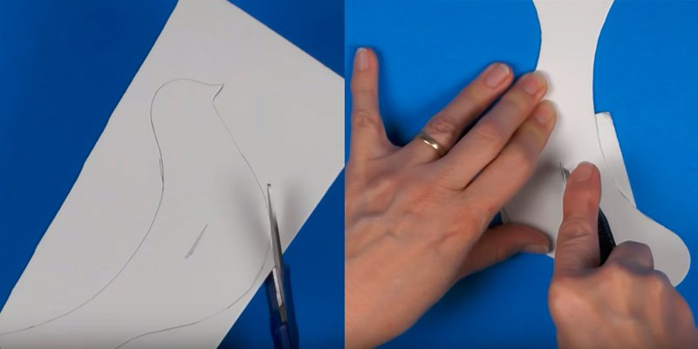
Для начала нарисуем силуэт птицы.

Slide 3
Вырезаем нашего голубя.В туловище голубя, отступив немного, 1-2см, смотря, какого у вас голубь размера, проделываем горизонтальное отверстие по ширине чуть больше, чем цветная полоска.

Slide 4
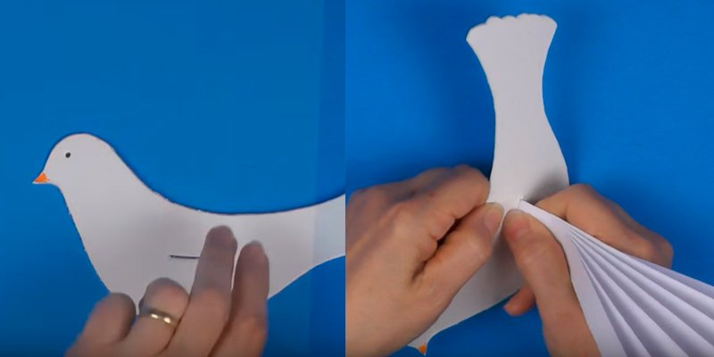
Цветную бумагу складываем гармошкой. Это будут крылья.
В отверстие продеваем до середины полоски «крылья».

Slide 5
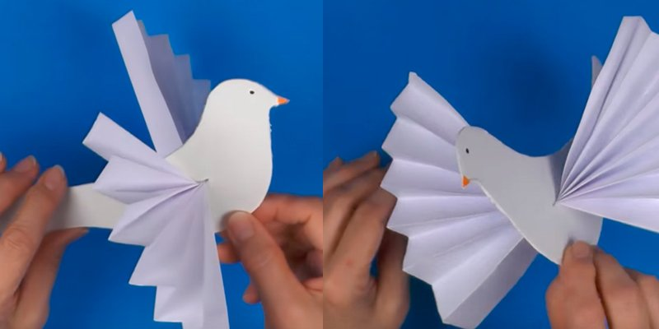
Расправляем крылья.
Чтобы голубь у нас не падал, можно сделать для него подставку из картона. Складываем картон пополам и по середине делаем надрез. В него и вставляем нашу птицу. А можно в туловище продеть нитку и повесть голубя.

